Slide 1
আজকের ক্লাসে সবাইকে
স্বাগতম

Slide 2
পরিচিতি
সুরজীৎ কুমার নন্দী
সহকারি শিক্ষক
খালিয়া রাজা রাম ইনস্টিটিউশন
মোবাইলঃ ০1৭৩৩১৫৯৫৩৯
E-mail: surajitnandi1983s@gmail.com
বিষয়ঃ তথ্য ও যোগাযোগ প্রযুক্তি
শ্রেণিঃনবম-দশম
অধ্যায়ঃ প্রথম
কম্পিউটারের প্রজন্ম

Slide 3
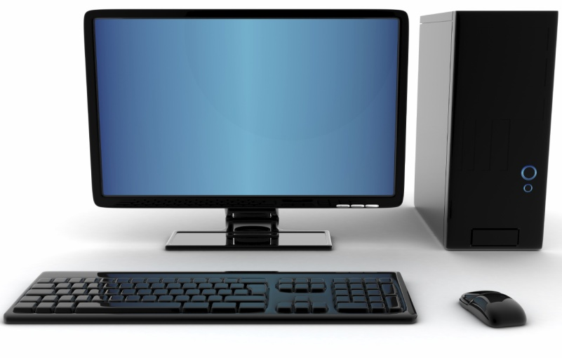
নিচের চিত্রটিতে আমরা কী দেখতে পাচ্ছি ?
কম্পিউটার
কম্পিউটার আবিস্কারের প্রথম পর্যায়ে কম্পিউটার কি এই অবস্থায় ছিল?
নিশ্চয় না

Slide 4
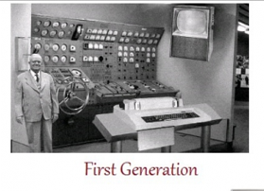
নিচের চিত্রটিতে আমরা কী দেখতে পাচ্ছি ?
কম্পিউটার আবিস্কারের প্রথম পর্যায়ে কম্পিউটার দেখতে কেমন ছিল?
এটি আকারে বেশ বড় ছিল

Slide 5
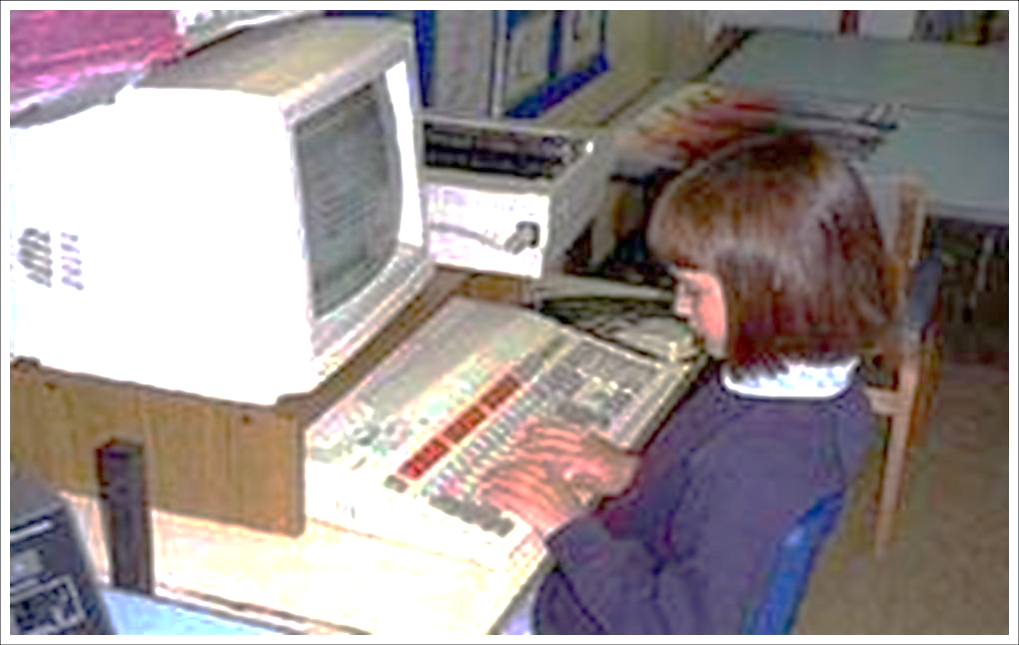
আজকের পাঠ
কম্পিউটারের প্রজন্ম

Slide 6
শিখনফল
এই পাঠ শেষে শিক্ষার্থীরা…
কম্পিউটার প্রজন্ম কী তা বলতে পারবে।
কম্পিউটারের প্রজন্ম কয়টি ও কী কী তা বলতে পারবে ।
কম্পিউটারের বিভিন্ন প্রজন্ম বর্ণনা করতে পারবে।

Slide 7
তথ্য প্রযুক্তি কী ?
উত্তর : তথ্য ব্যবস্থা বা ইনফরমেশন সিস্টেমের সাথে সংশ্লিষ্ট কম্পিউটার নির্ভর প্রযুক্তিই হলো তথ্য প্রযুক্তি।
কম্পিউটার কী ?
উত্তর : কম্পিউটার হচ্ছে একটি ইলেকট্রনিক যন্ত্র,যার মাধ্যমে খুব সহজে এবং অল্প সময়ে গাণিতিক হিসাবসহ বিভিন্ন ধরনের সমস্যা সমাধান করা যায়।
কম্পিউটার প্রজন্ম কি ?
কম্পিউটারের বির্বতনের ইতিহাসকে কতগুলো পর্যায়ে ভাগ করা হয়েছে
এই ভাগগুলোকে কম্পিউটার প্রজন্ম বলে।

Slide 8
কম্পিউটারের প্রকারভেদ ?
গঠন ও বৈশিষ্ট্য অনুযায়ী কম্পিউটার কত প্রকার বা কম্পিটারের শ্রেণীবিভাগ নির্ণয় করা হয়। কম্পিউটার ৩ প্রকার। যথা:-
এনালগ কম্পিউটার
ডিজিটাল কম্পিউটার
হাইব্রিড কম্পিউটার
কম্পিউটারের শ্রেণীবিভাগ ?
আকৃতিগত দিক থেকে কম্পিউটারকে চার ভাগে ভাগ করা হয়েছে ।
ক. সুপার কম্পিউটার (super computer), খ. মেইনফ্রেম কম্পিউটার (mainframe computer),
গ. মিনি কম্পিউটার (mini computer), ঘ. মাইক্রো কম্পিউটার (micro computer)।

Slide 9
একক কাজ
১. কম্পিটারের শ্রেণীবিভাগ নির্ণয় কর ?

Slide 10
কম্পিউটার প্রজন্ম কি ?
কম্পিউটারের বির্বতনের ইতিহাসকে কতগুলো পর্যায়ে ভাগ করা হয়েছে
এই ভাগগুলোকে কম্পিউটার প্রজন্ম বলে।
কম্পিউটারের বিবর্তনের ইতিহাসকে কয়েকটি ধাপে ভাগ করা যায়। এক একটি ধাপকে কম্পিউটারের জেনারেশন বা প্রজন্ম বলে। কম্পিউটারের প্রজন্ম বিন্যাস নিয়ে কিছুটা মতান্তর রয়েছে। আইবিএম কম্পিউটারের একটি বিজ্ঞাপন থেকে প্রজন্ম হিসেবে ভাগ করার প্রথা চালু হয়।
কম্পিউটার বিভিন্ন পর্যায় অতিক্রম করে বর্তমান অবস্থায় এসেছে। পরিবর্তন বা বিকাশের একেকটি পর্যায় বা ধাপকে একেকটি প্রজন্ম বলা হয়। কম্পিউটারকে প্রজন্ম হিসেবে ভাগ করার প্রথা চালু হয় আইবিএম কোম্পানির একটি বিজ্ঞাপন থেকে। কম্পিউটারের প্রজন্ম ভাগ করা হয়েছে এর যান্ত্রিক পরিবর্তন ও উন্নয়নের ভিত্তিতে।

Slide 11
বিভিন্ন প্রজন্মের কম্পিউটারের বৈশিষ্ট্যাবলী
প্রথম প্রজন্ম কম্পিউটার বা First Generation Computer (১৯৫১-১৯৫৯)
বৈশিষ্ট্য :
১. ভ্যাকুয়াম টিউববিশিষ্ট ইলেকট্রনিক বর্তনীর বহুল ব্যবহার
২. চুম্বকীয় ড্রাম মেমােরির ব্যবহার
৩.মেশিন ভাষার মাধ্যমে নির্দেশ প্রদান ও প্রোগ্রামে অর্থসূচক নির্দেশ সংকেত
বা কোড-এর ব্যবহার।
৪.ডেটা সংরক্ষণের জন্য ইলেক্ট্রোস্ট্যাটিক টিউব অথবা মার্কারি ডিলে
লাইন-এর ব্যবহার এবং সীমিত ডেটা ধারণক্ষমতা।
৫.ইনপুট/আউটপুট ব্যবস্থার জন্য পাঞ্চকার্ডের ব্যবহার।
৬.বিশাল আকৃতির ও সহজে বহন অযােগ্য
৭.কম নির্ভরশীলতা ও স্বল্পগতি সম্পন্ন
৮.অত্যধিক বিদ্যুৎ শক্তির খরচ ও
৯.রক্ষণাবেক্ষণ ও উত্তাপ সমস্যা।

Slide 12
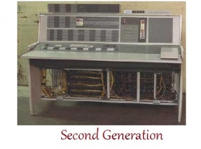
বিভিন্ন প্রজন্মের কম্পিউটারের বৈশিষ্ট্যাবলী
দ্বিতীয় প্রজন্ম কম্পিউটার বা Second Generation Computer (১৯৫৯-১৯৬৫)?
বৈশিষ্ট্য :
১.ট্রানজিস্টরের ব্যবহার।
২.চুম্বকীয় কোর মেমােরির ব্যবহার ও ম্যাগনেটিক ডিস্কের উদ্ভব।
৩.উচ্চ গতিবিশিষ্ট ইনপুট/আউটপুট সরঞ্জাম।
৪.ফরট্রান ও কোবলসহ উচ্চতর ভাষার উদ্ভব।
৫.আকৃতির সংকোচন।
৬.তাপ সমস্যার অবসান
৭.টেলিফোন লাইন ব্যবহার করে ডেটা প্রেরণের ব্যবস্থা
৮.গতি ও নির্ভরযােগ্যতার উন্নতি।।

Slide 13
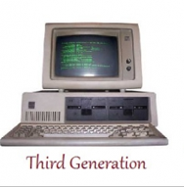
বিভিন্ন প্রজন্মের কম্পিউটারের বৈশিষ্ট্যাবলী
তৃতীয় প্রজন্ম কম্পিউটার বা Third Generation Computer (১৯৬৫-১৯৭১)?
বৈশিষ্ট্য :
১.একীভূত বর্তনী বা ইন্টিগ্রেটেড সার্কিটের (IC) ব্যাপক প্রচলন।
২.অর্ধপরিবাহী মেমােরির উদ্ভব ও বিকাশ
৩.আকৃতির সংকোচন
৪.উন্নত কার্যকারিতা ও নির্ভরযােগ্যতা
৫.মিনি কম্পিউটারের প্রচলন
৬.উচ্চতর ভাষার বহুল প্রচলন।
৭.ভিডিও মনিটর ও লাইন প্রিন্টারের প্রচলন এবং নির্বাহী পদ্ধতির উন্নয়ন।

Slide 14
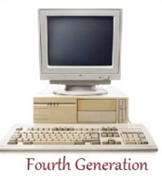
বিভিন্ন প্রজন্মের কম্পিউটারের বৈশিষ্ট্যাবলী
চতুর্থ প্রজন্ম কম্পিউটার বা Fourth Generation Computer (১৯৭১-বর্তমান কাল)
বৈশিষ্ট্য :
১. বৃহদাকার একীভূত বর্তনী (VLSI)
২. মাইক্রোপ্রসেসর (Microprocessor) ও মাইক্রোকম্পিউটার (বা পার্সোনাল কম্পিউটার) এর প্রসার ও প্রচলন।
৩. বর্ধিত ডেটা ধারণক্ষমতা
৪. নির্ভরযােগ্যতার উন্নতি
৫. সরাসরি প্রয়ােগের জন্য প্রােগ্রাম প্যাকেজের ব্যাপক প্রচলন।

Slide 15
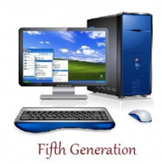
বিভিন্ন প্রজন্মের কম্পিউটারের বৈশিষ্ট্যাবলী
পঞ্চম প্রজন্ম কম্পিউটার (Fifth Generation Computer) (ভবিষ্যৎ প্রজন্ম)?
বৈশিষ্ট্য :
১. বহু মাইক্রোপ্রসেসরবিশিষ্ট একীভূত বর্তনী সম্বলিত।
২. কৃত্রিম বুদ্ধির ব্যবহার।
৩. কম্পিউটার বর্তনীতে অপটিক্যাল ফাইবারের (Optical Fiber) ব্যবহার।
৪. প্রােগ্রাম সামগ্রীর উন্নতি।।
৫. স্বয়ংক্রিয় অনুবাদ, শ্রবণযােগ্য শব্দ দিয়ে কম্পিউটারের সাথে সংযােগ ।
৬. চৌম্বক বাবল মেমােরি।।
৭. ডেটা ধারণ ক্ষমতার ব্যাপক উন্নতি
৮. অধিক সমৃদ্ধশালী মাইক্রোপ্রসেসর ও মাইক্রোকম্পিউটার।
৯. বিপুল শক্তিসম্পন্ন সুপার-কম্পিউটারের উন্নয়ন ইত্যাদি।

Slide 16
বিভিন্ন প্রজন্মের কম্পিউটারের বৈশিষ্ট্যাবলী
৬ষ্ঠ প্রজন্মের কম্পিউটার (এখনও সাল গণনা শুরু হয় নি)?
১. বহু মাইক্রোপ্রসেসরবিশিষ্ট একীভূত বর্তনী, ২. কৃত্রিম বুদ্ধিমত্তাসম্পন্ন, ৩. মৌখিক ভাষা ব্যবহার করে কম্পিউটার চালনা, ৪. কম্পিউটার বর্তনীতে অপটিক্যাল ফাইবারের ব্যবহার, ৫. প্রােগ্রাম সামগ্রির উন্নতি, ৬. চৌম্বক বাবল মেমােরির ব্যবহার, ৭. মেমােরি ও ডেটা ধারণক্ষমতার ব্যাপক উন্নতি, ৮. সুপার কমপিউটারের ব্যাপক উন্নয়ন।

Slide 17
জোড়ায় কাজ
1. কম্পিউটারের প্রজন্মগুলো আলোচনা কর ।

Slide 18
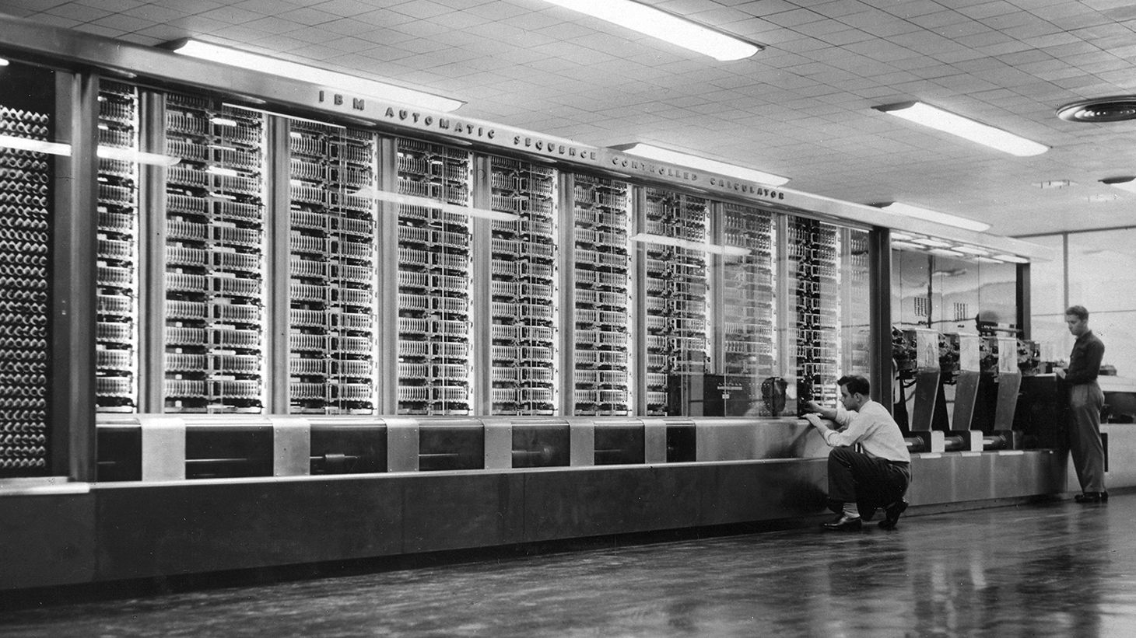
প্রথম প্রজন্মের কম্পিউটার এনিয়াক?
এটি আকারে বড় তাই নাড়াচাড়া ও রক্ষনাবেক্ষন করা বড় সমস্যার বিষয় ছিল
এই কম্পিউটার সীমিত তথ্য ধারণ করতে পারত।
এই কম্পিউটারে অধীক বিদ্যুৎ শক্তি ব্যয়িত হত।

Slide 19
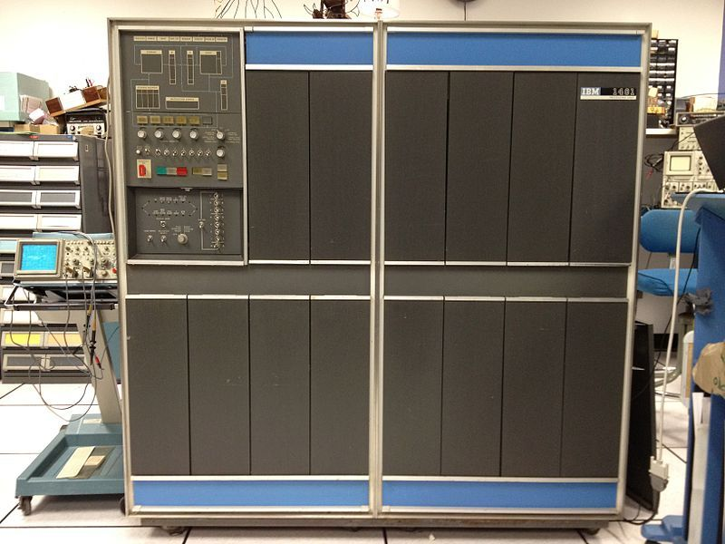
দ্বিতীয় প্রজন্মের কম্পিউটার আই বি এম ১৪১০?
মুলত ট্রানজিস্টর আবিস্কারের ফলে দ্বিতীয় প্রজন্মের কম্পিউটারের আকার ছোট হয়।
এই প্রজন্মের কম্পিউটারের আকার ছোট।
এই প্রজন্মের কম্পিউটারের বিদ্যুৎ খরচ কম।
এই প্রজন্মের কম্পিউটার তুলনামুলক দ্রুতগতি সম্পূর্ন।

Slide 20
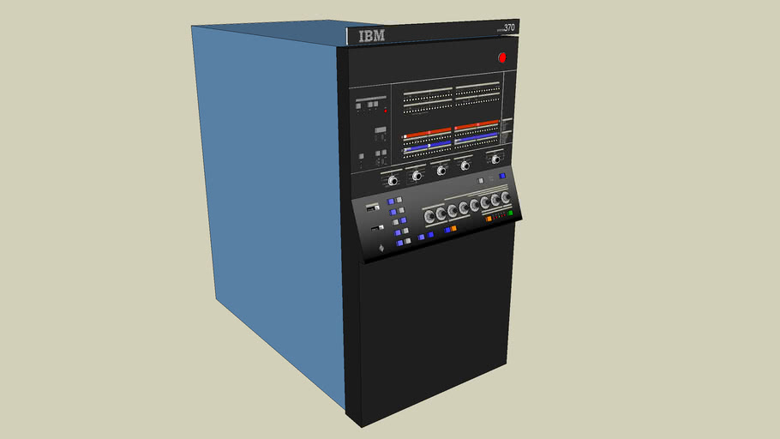
তৃতীয় প্রজন্মের কম্পিউটার আই বি এম ৩৭০?
আই সি আবিস্কারের ফলে তৃতীয় প্রজন্মের কম্পিউটারের আকার আরো ছোট হয়।
এই প্রজন্মের কম্পিউটারের আকার আরো ছোট।
এই প্রজন্মের কম্পিউটারের কর্মক্ষমতা অত্যাধিক।
এই প্রজন্মের কম্পিউটারের উচ্চতর ভাষার বহুল ব্যবহার।

Slide 21
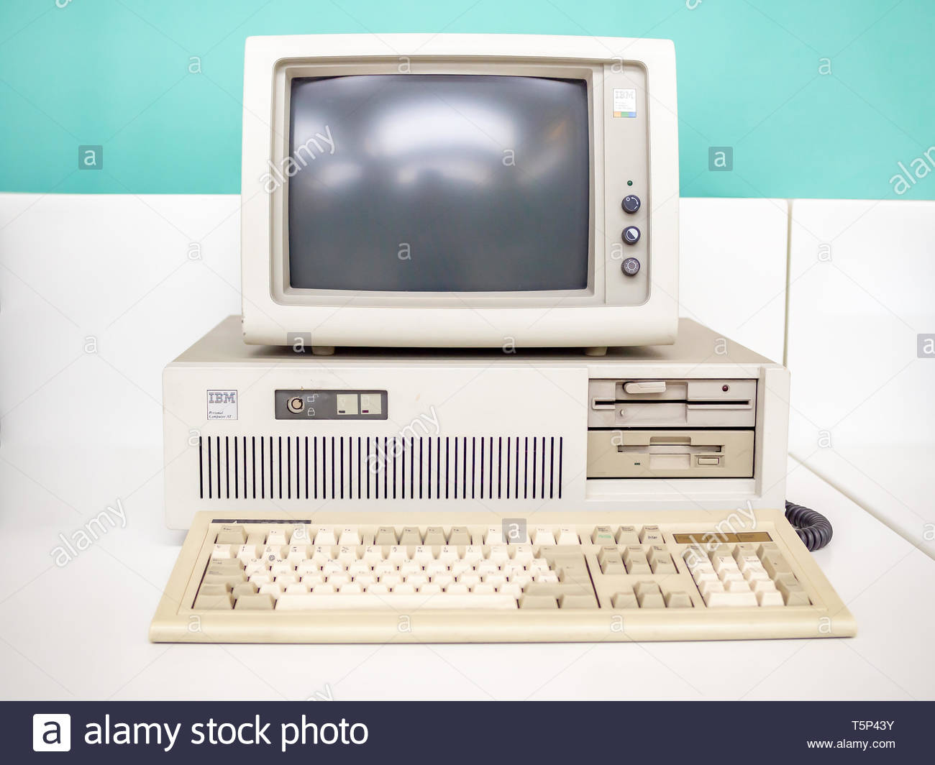
চতুর্থ প্রজন্মের কম্পিউটার আই বি এম ৪৩৪১?
এই প্রজন্মের কম্পিউটারে মাইক্রোপ্রসেসরের প্রচলন হয়।
এই প্রজন্মের কম্পিউটারের প্রক্রিয়াকরন গতি বৃদ্ধি।
এই প্রজন্মের কম্পিউটার ব্যাটারি দিয়েও চালানো যায়।

Slide 22
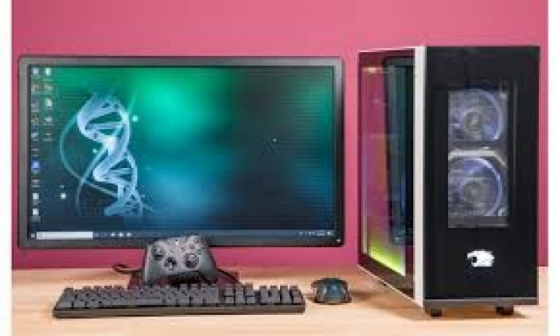
পঞ্চম প্রজন্মের কম্পিউটার সুপার কম্পিউটার?
কৃত্রিম বুদ্ধিমত্তা থাকার কারনে যে কোন বিষয়ে বিচার বিশ্লেষন করার ক্ষমতা থাকবে।
স্বয়ংক্রিয় অনুবাদ করার ক্ষমতা থাকবে।
অধিক শক্তিশালী মাইক্রোপ্রসেসর থাকবে।

Slide 23
দলীয় কাজ
1. প্রতিটি প্রজন্ম থেকে ২টি করে বৈশিষ্ট্য লিখে আনবে।

Slide 24
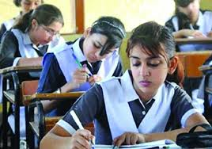
মুল্যায়ন
কম্পিউটার প্রজন্ম কি ?
কম্পিউটার প্রজন্ম কত প্রকার ?

Slide 25
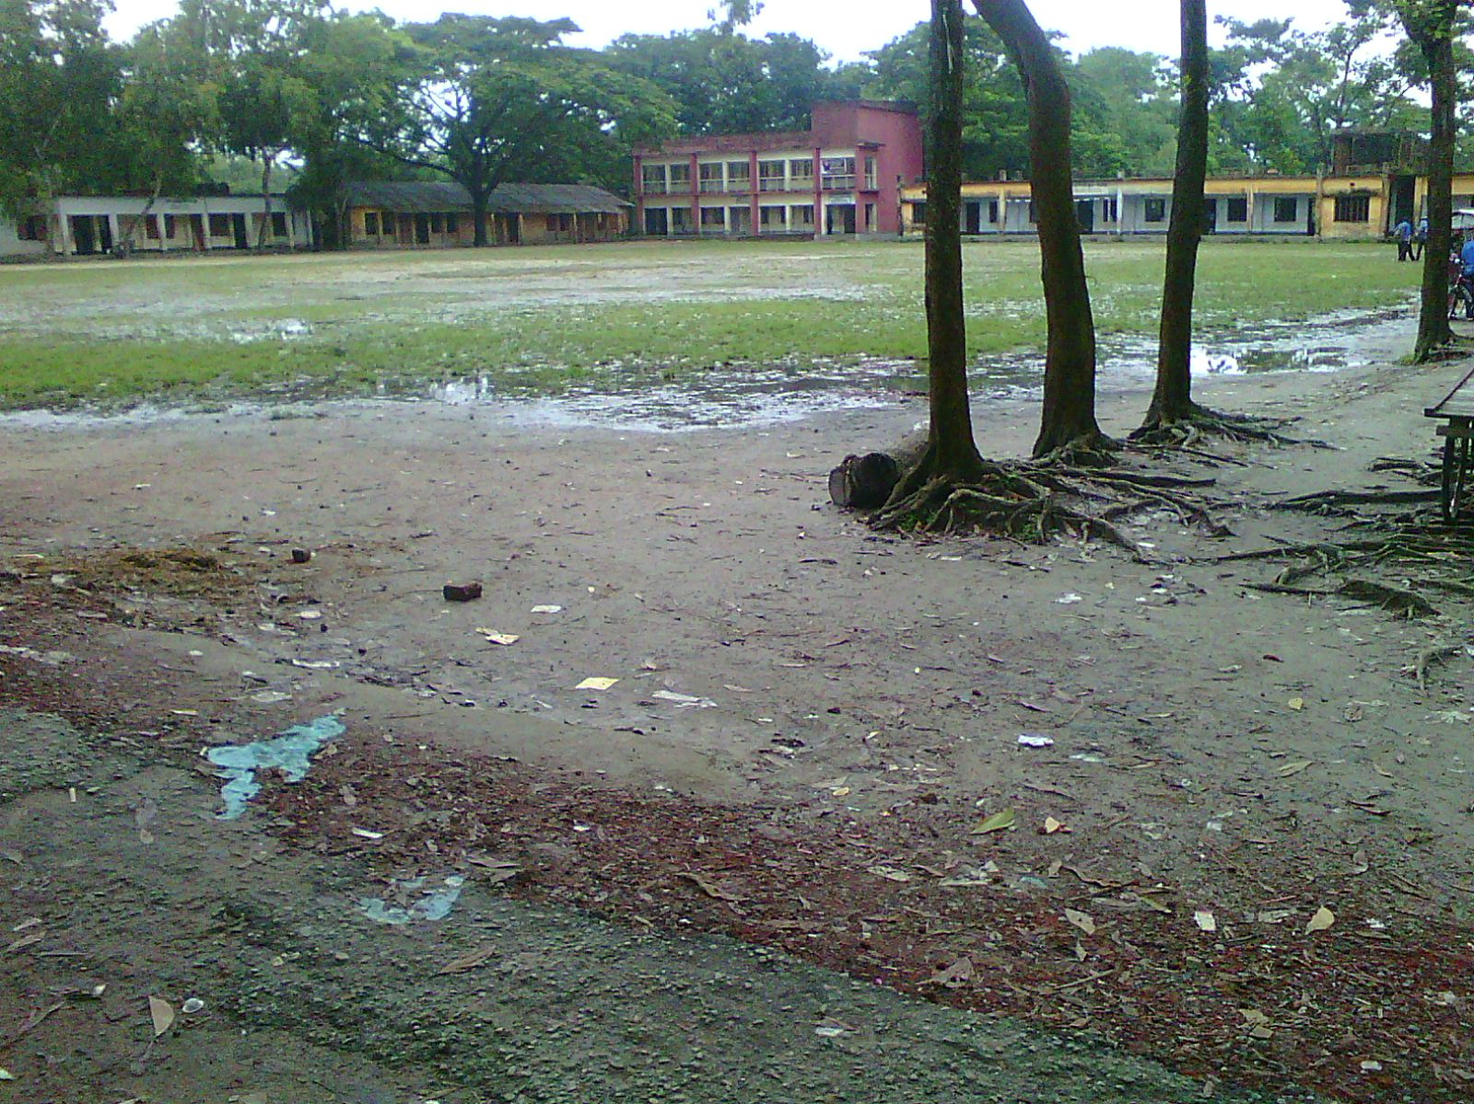
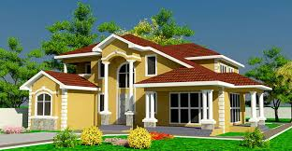
বাড়ির কাজ
1. বিভিন্ন প্রজন্মের কম্পিউটারের বৈশিষ্ট্যর মধ্যে পার্থক্য লেখ ?

Slide 26
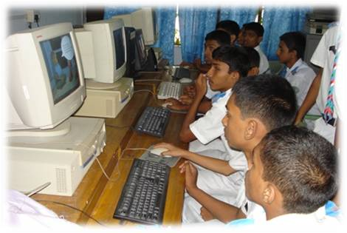
ক্লাসের সবাইকে ধন্যবাদ জানিয়ে শেষ করছি

